Slide 1
PTÁCI
6. ročník
ZŠ Londýnská

Slide 2
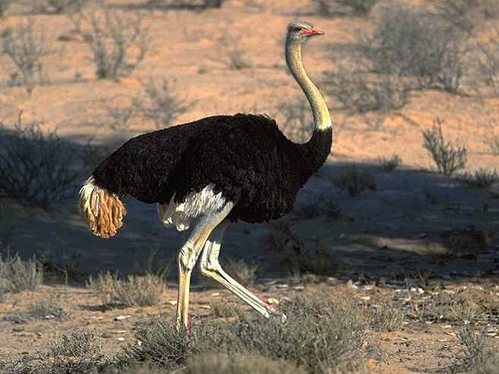
1.

Slide 3
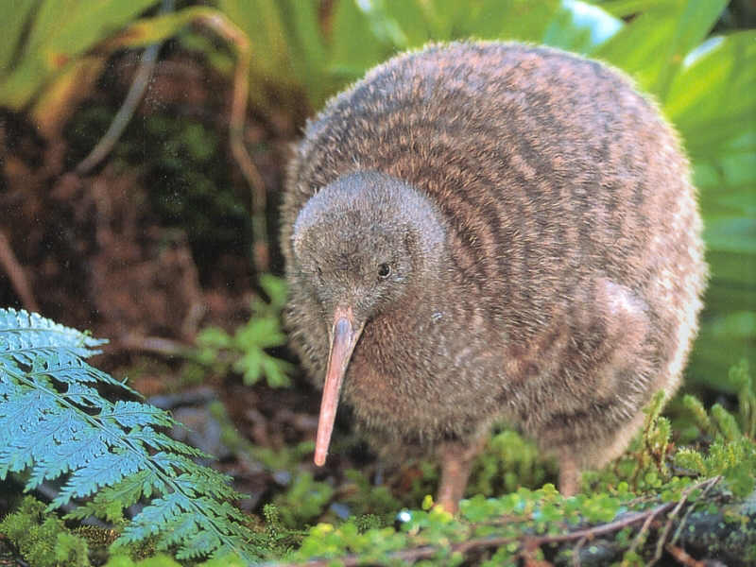
2.

Slide 4
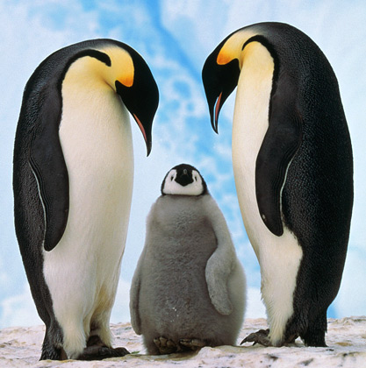
3.

Slide 5
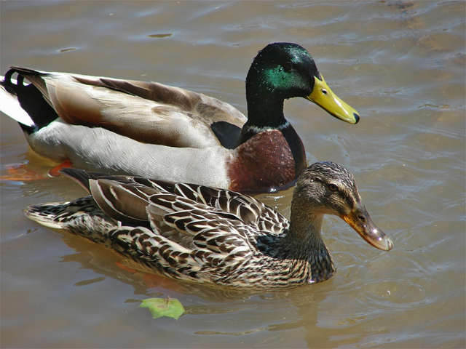
4.

Slide 6
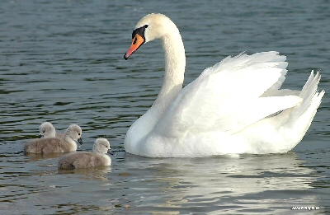
5.

Slide 7
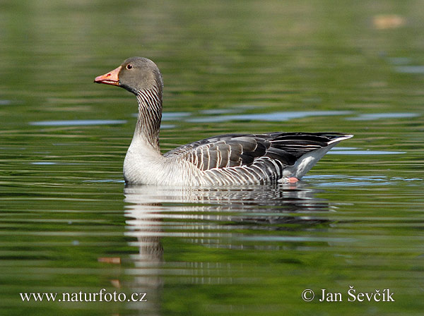
6.

Slide 8
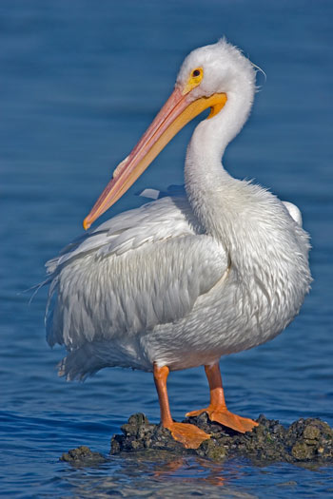
7.

Slide 9
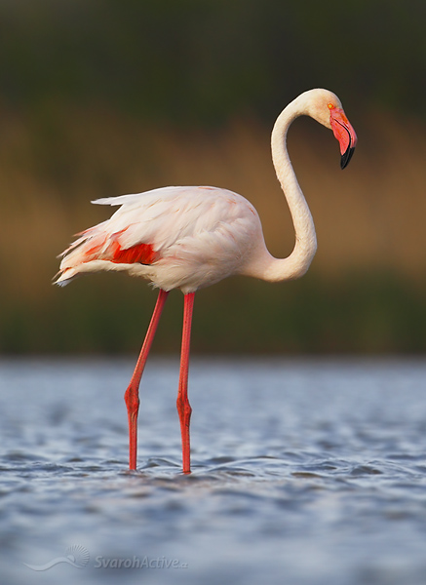
8.

Slide 10
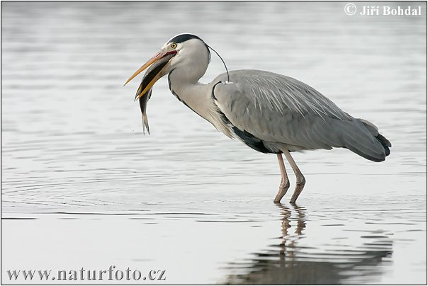
9.

Slide 11
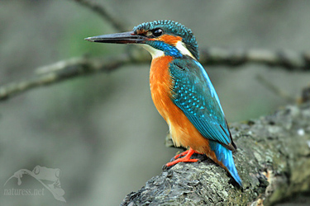
10.

Slide 12
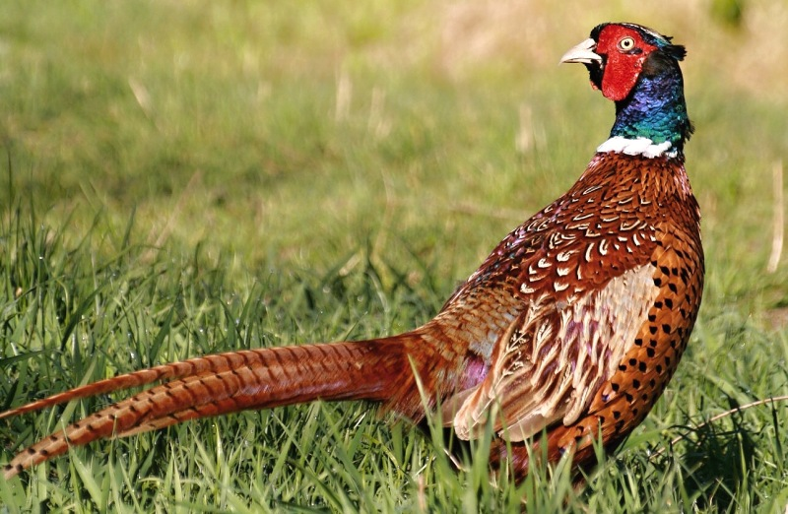
11.

Slide 13
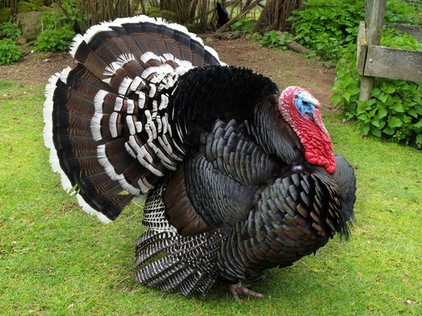
12.

Slide 14
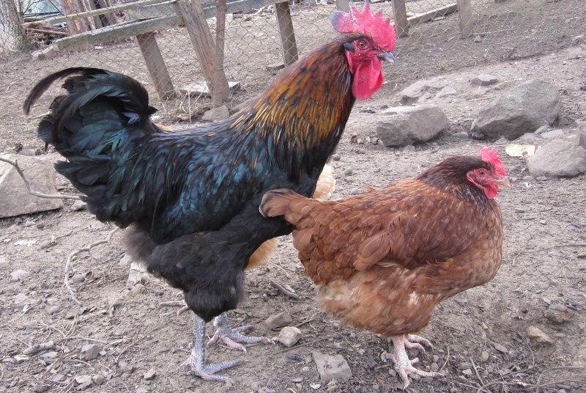
13.

Slide 15
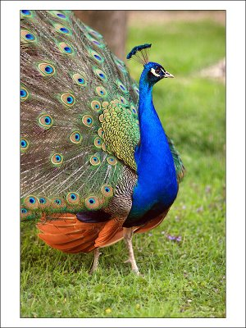
14.

Slide 16
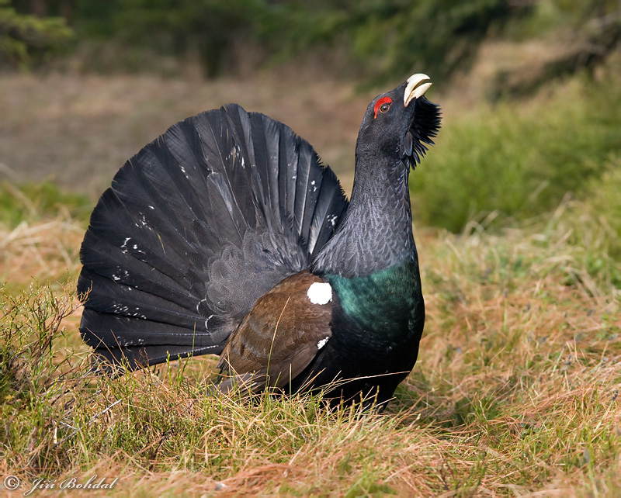
15.

Slide 17
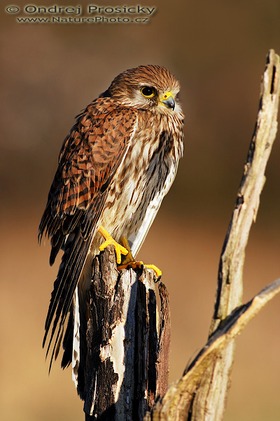
16.

Slide 18
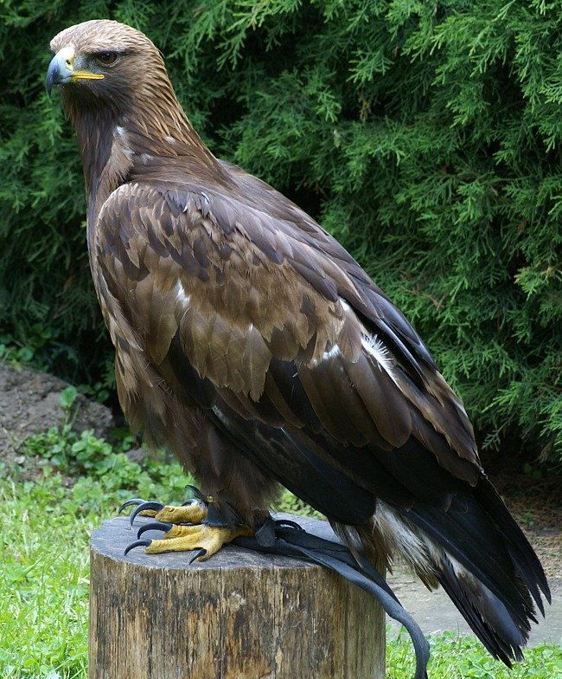
17.

Slide 19
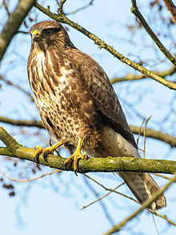
18.

Slide 20
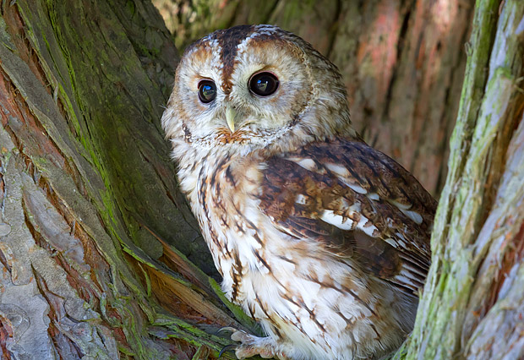
19.

Slide 21
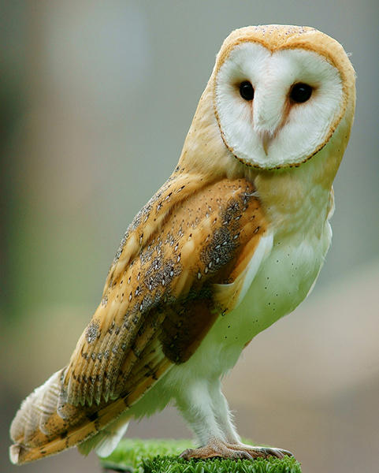
20.

Slide 22
Řešení
pštros dvouprstý
kivi jižní
tučňák císařský
kachna divoká
labuť velká
husa divoká
pelikán bílý
plameňák růžový
volavka popelavá
ledňáček říční
11. bažant obecný
12. krocan divoký
13. kur domácí
14. páv korunkatý
15. tetřev hlušec
16. poštolka obecná
17. orel skalní
18. káně lesní
19. puštík obecný
20. sova pálená

Slide 23
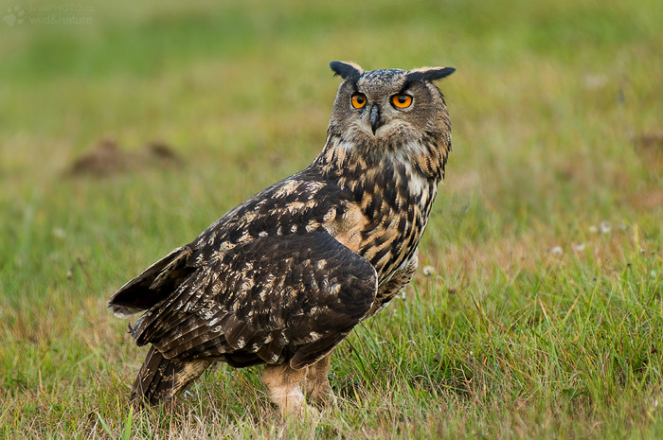
21.

Slide 24
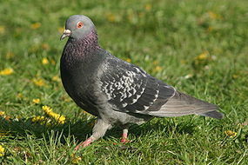
22.

Slide 25
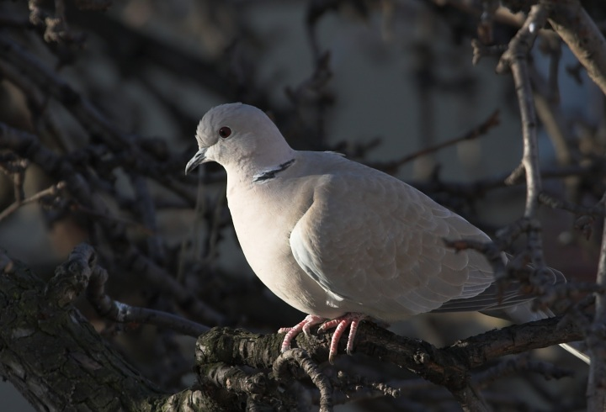
23.

Slide 26
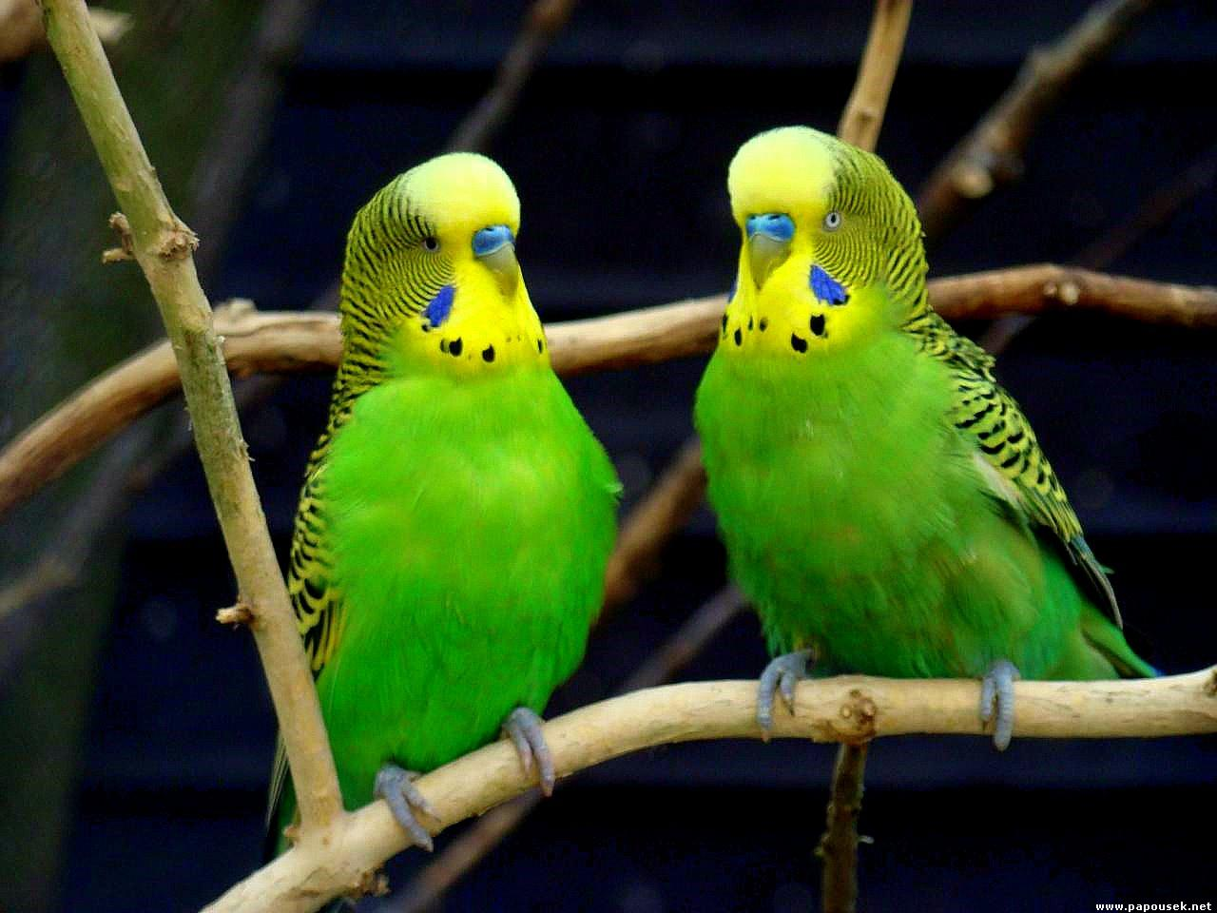
24.

Slide 27
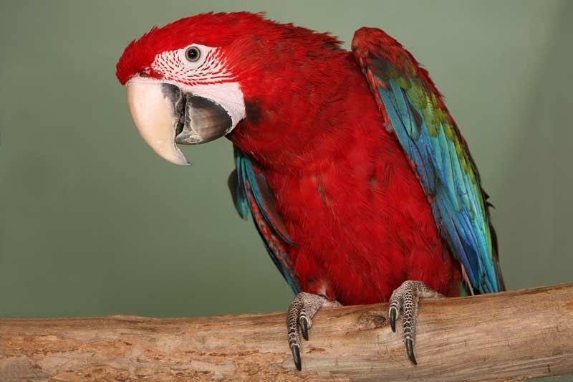
25.

Slide 28
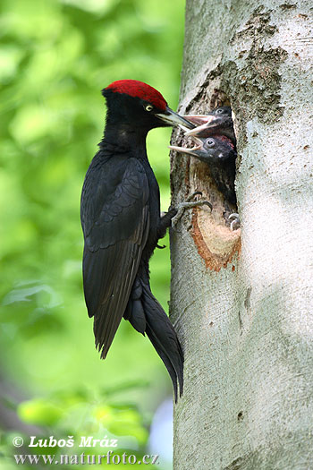
26.

Slide 29
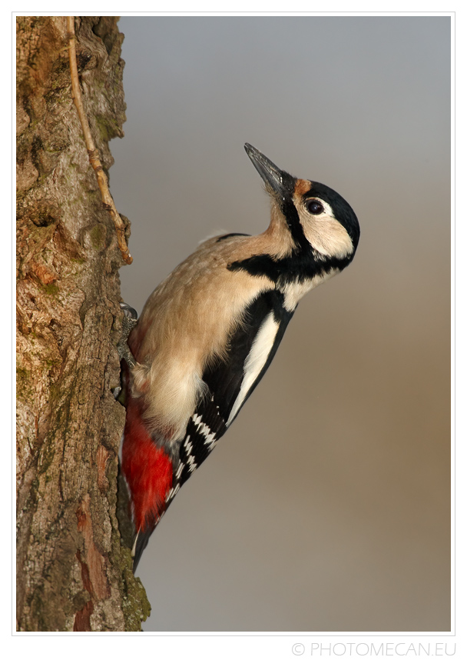
27.

Slide 30
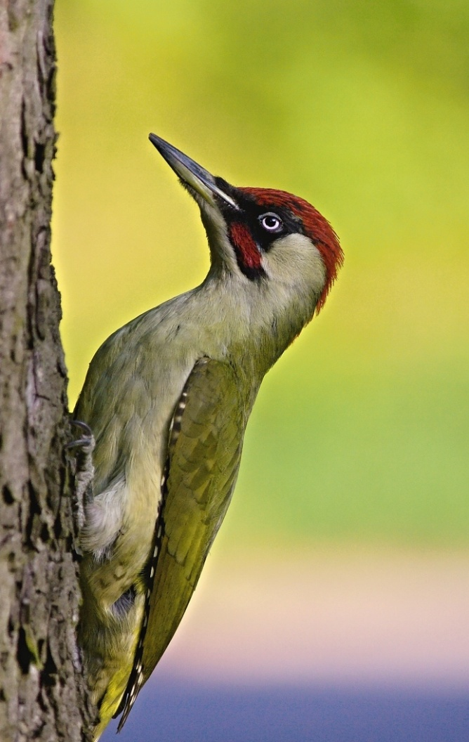
28.

Slide 31
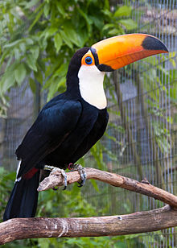
29.

Slide 32
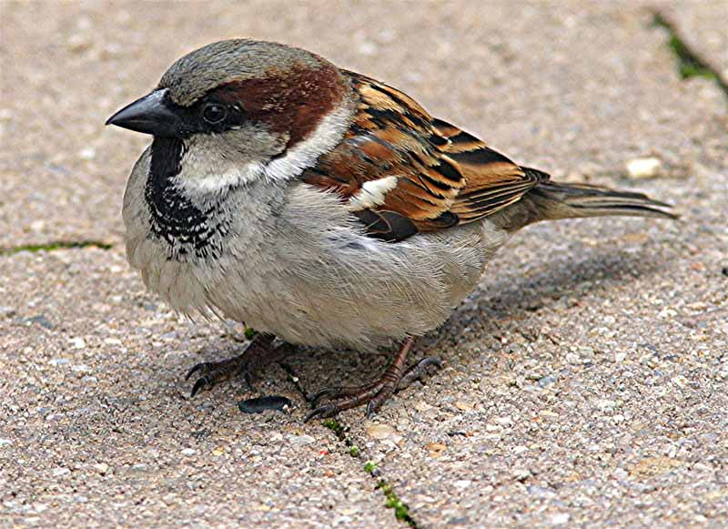
30.

Slide 33
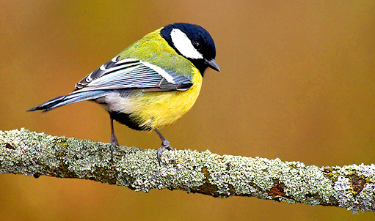
31.

Slide 34
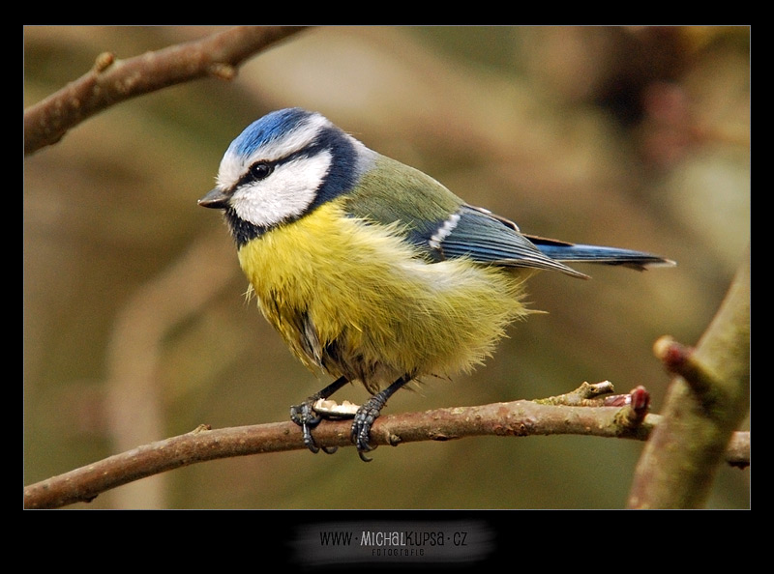
32.

Slide 35
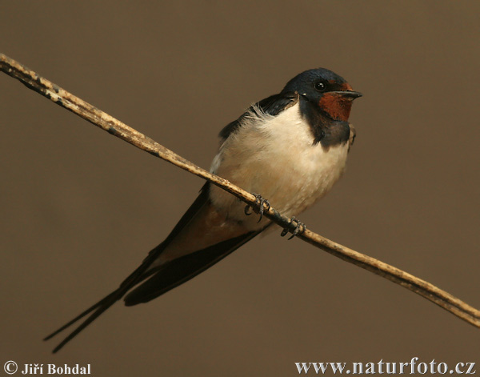
33.

Slide 36
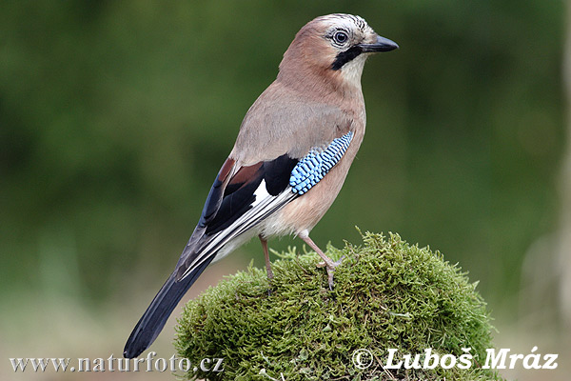
34.

Slide 37
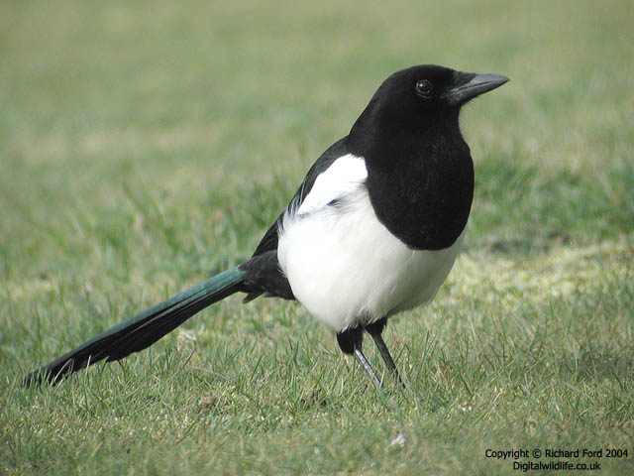
35.

Slide 38
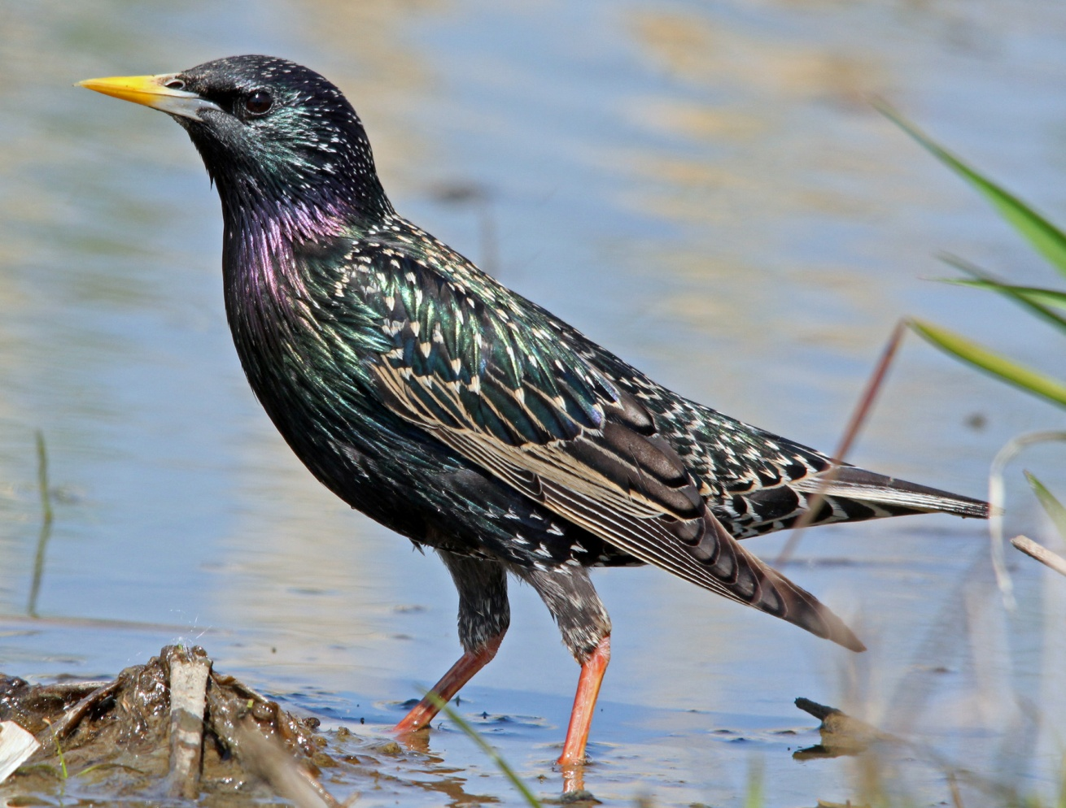
36.

Slide 39
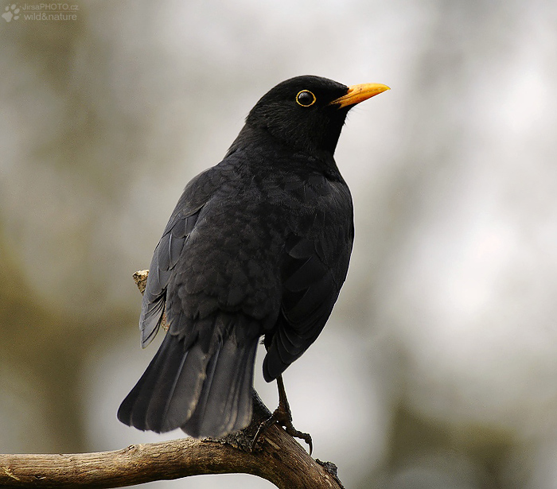
37.

Slide 40
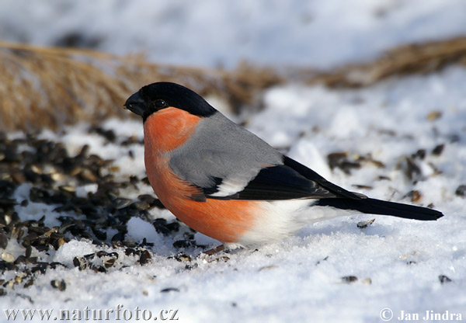
38.

Slide 41
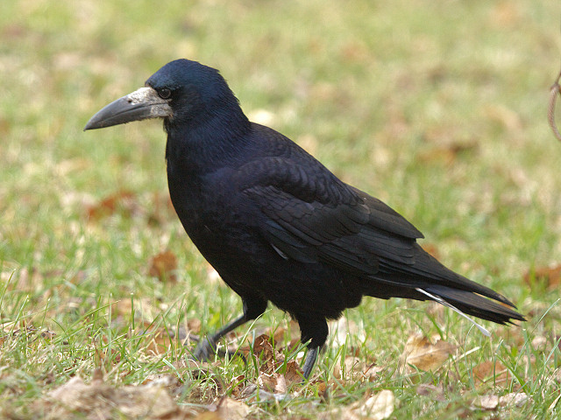
39.

Slide 42
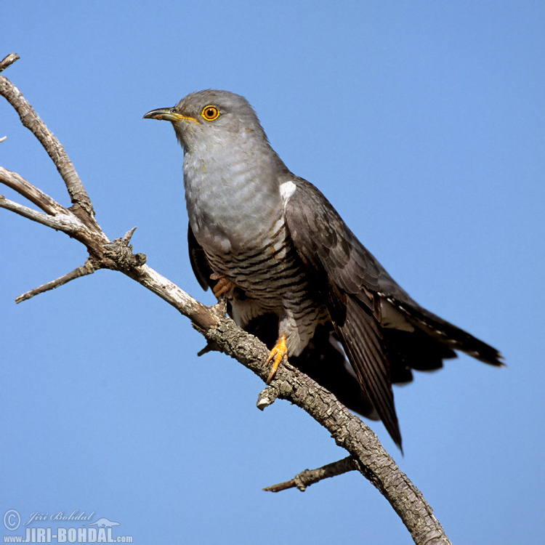
40.

Slide 43
Řešení
21. výr velký
22. holub hřivnáč
23. hrdlička zahradní
24. papoušek vlnkovaný
25. papoušek ara
26. datel černý
27. strakapoud velký
28. žluna zelená
29. tukan obrovský
30. vrabec domácí
31. sýkora koňadra
32. sýkora modřinka
33. vlaštovka obecná
34. sojka obecná
35. straka obecná
36. špaček obecný
37. kos černý
38. hýl obecný
39. havran černý
40. kukačka obecná

Slide 44
Dravci a sovy u nás
Fotky a hlasy

